Slide 1

MNBURGUER
PESQUISA E INOVAÇÃO - PROF. GERSON - APRESENTADO PELO GRUPO 8

Slide 2





NOSSA EQUIPE
Felipe
Camargo
Isabella
Santos
Letícia
Martins
Mayara Fernandes
Vitor Scudeler

Slide 3

MISSÃO
Desenvolver soluções para simplificar a gestão de TI, através do monitoramento e controle da infraestrutura e sistemas operacionais.
VISÃO
Acreditamos na transformação digital para melhorar práticas de trabalho, gestão e ampliar horizontes.
VALORES
Construir relacionamentos duradouros através de compromissos e entregas;
Trabalhar de forma colaborativa, sem detenção de conhecimentos ou práticas;
Ter autonomia e responsabilidade;
Ser curioso(a) e inovador(a).

Slide 4


Hamburguerias
A Associação de Bares e Restaurantes estima que o setor represente 2,7% do PIB Brasileiro.
Hamburguerias viram Hit em SP
número de casas cresce 500%
Folha de São Paulo
Só no Estado de SP, são 61mil MEI's do segmento
pme.estadao.com.br
Cresce mais de 30% o número de
restaurantes cadastrados no Ifood
valor.globo.com
LIFE STYLE URBANO
M N B U R G U E R - G R U P O 8

Slide 5
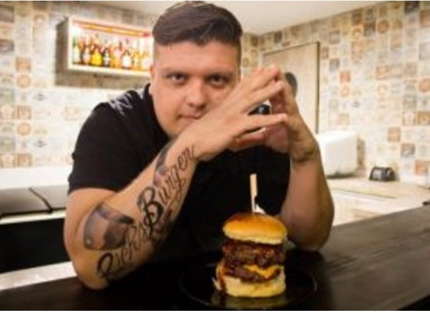
INFORMAÇÕES/COMPORTAMENTOS
PERSONA: CARLOS
Ensino médio completo/Cursos de administração ;
Usa tecnologia (aplicativos de smartphone);
Conhece sobre sistemas de gestão de restaurantes;
Frequentador de feiras gastronômicas;
Gerencia o local;
Microempreendedor.
NECESSIDADES/DIFICULDADES
Dependência da infraestrutura de TI para gerir o funcionamento e administração do restaurante;
Dificuldade no uso de aplicações de gerenciamento;
Gerenciamento remoto;
Relatórios/Históricos;
Perda de vendas por indisponibilidade de equipamentos;
Sistema não automatizado.

Slide 6
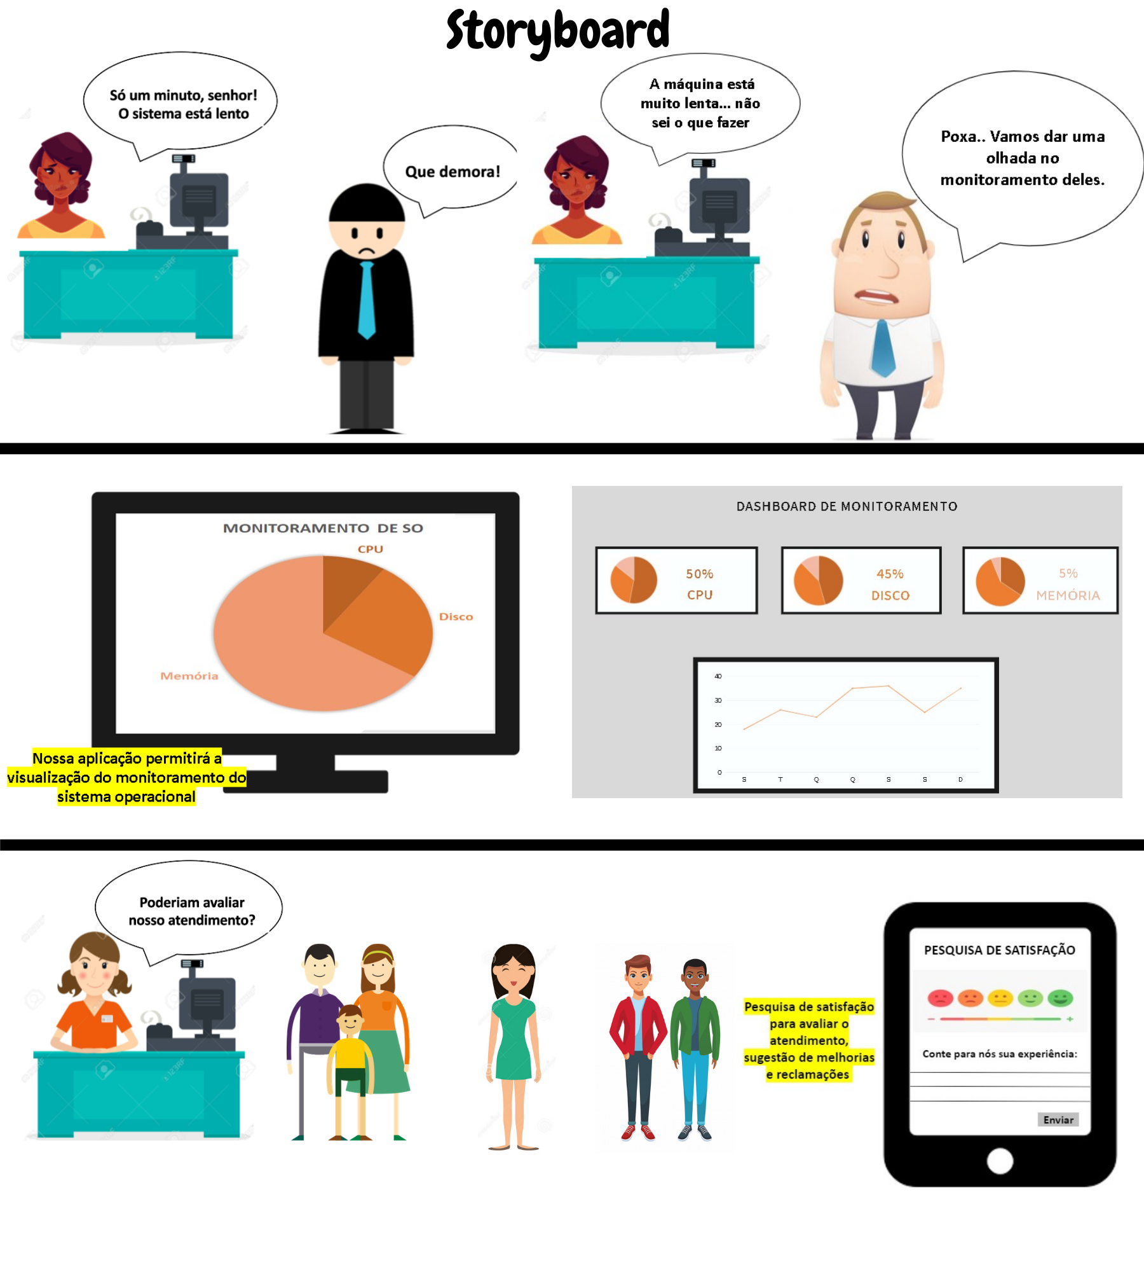
StoryBoard
Arquitetando
as ideias

Slide 7
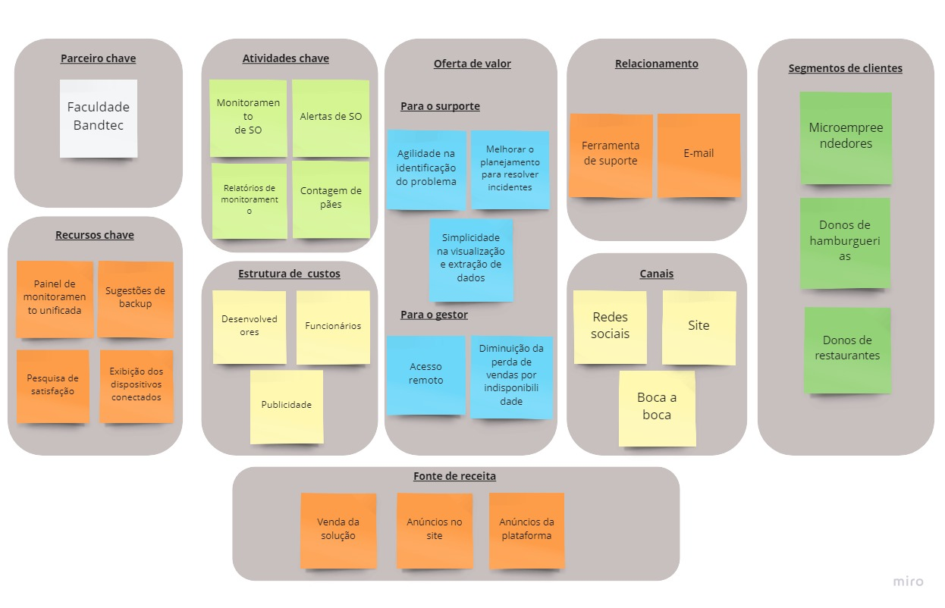
Canvas
Análise do
modelo
de negócio

Slide 8
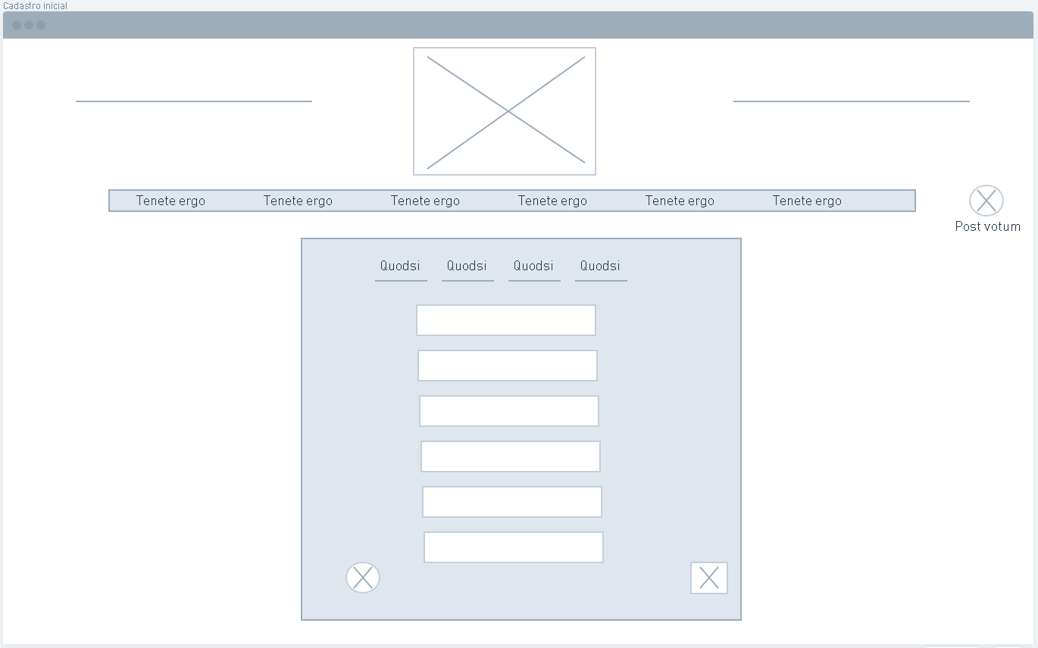
Mockup
Cadastro

Slide 9
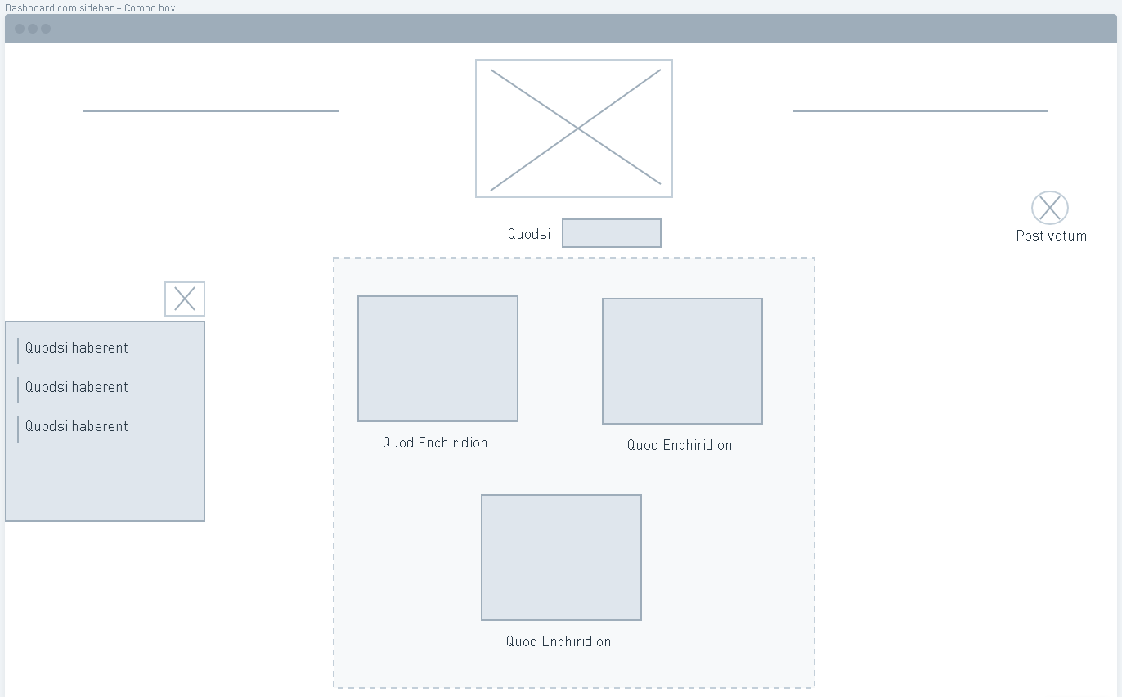
Mockup
Dashboard

Slide 10
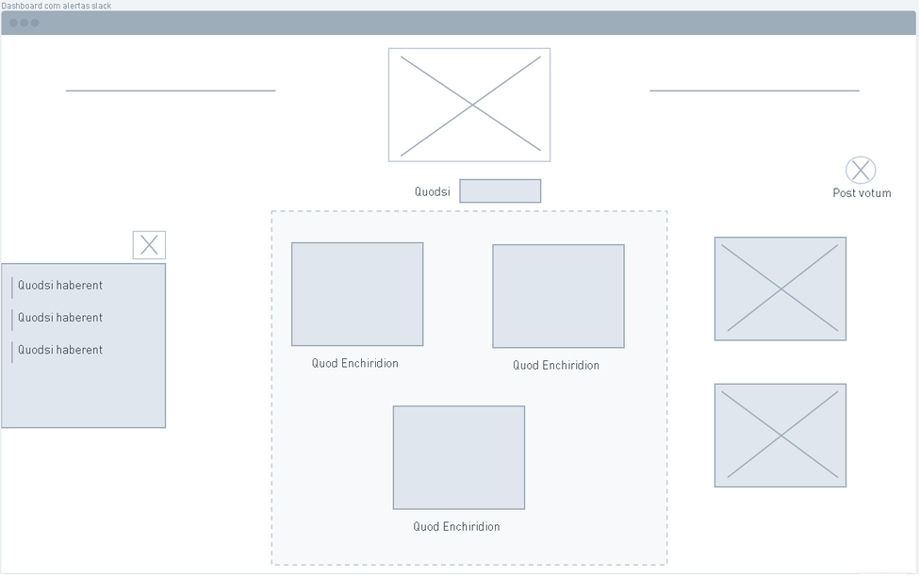
Mockup
Dashboard
Alerta

Slide 11
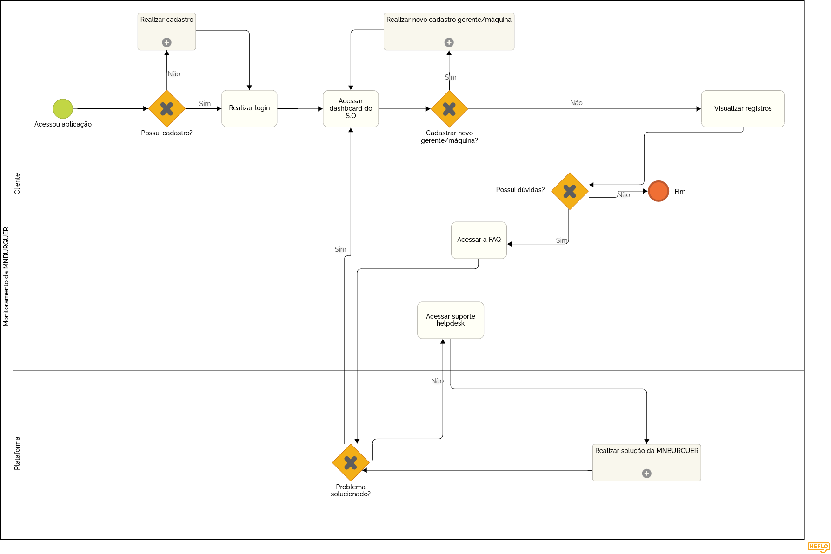
BPMN
Usuário
vv

Slide 12
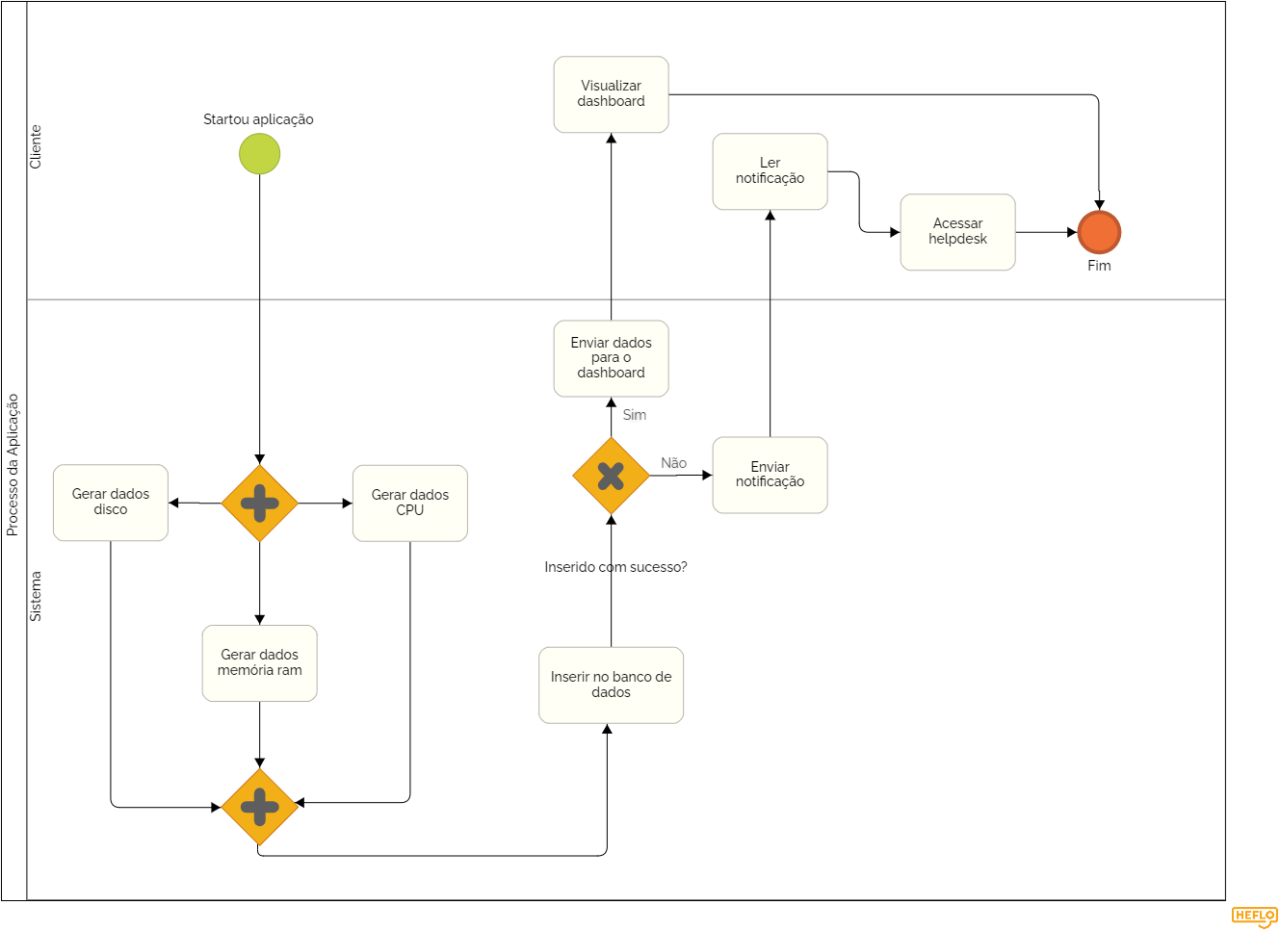
BPMN
Aplicação

Slide 13
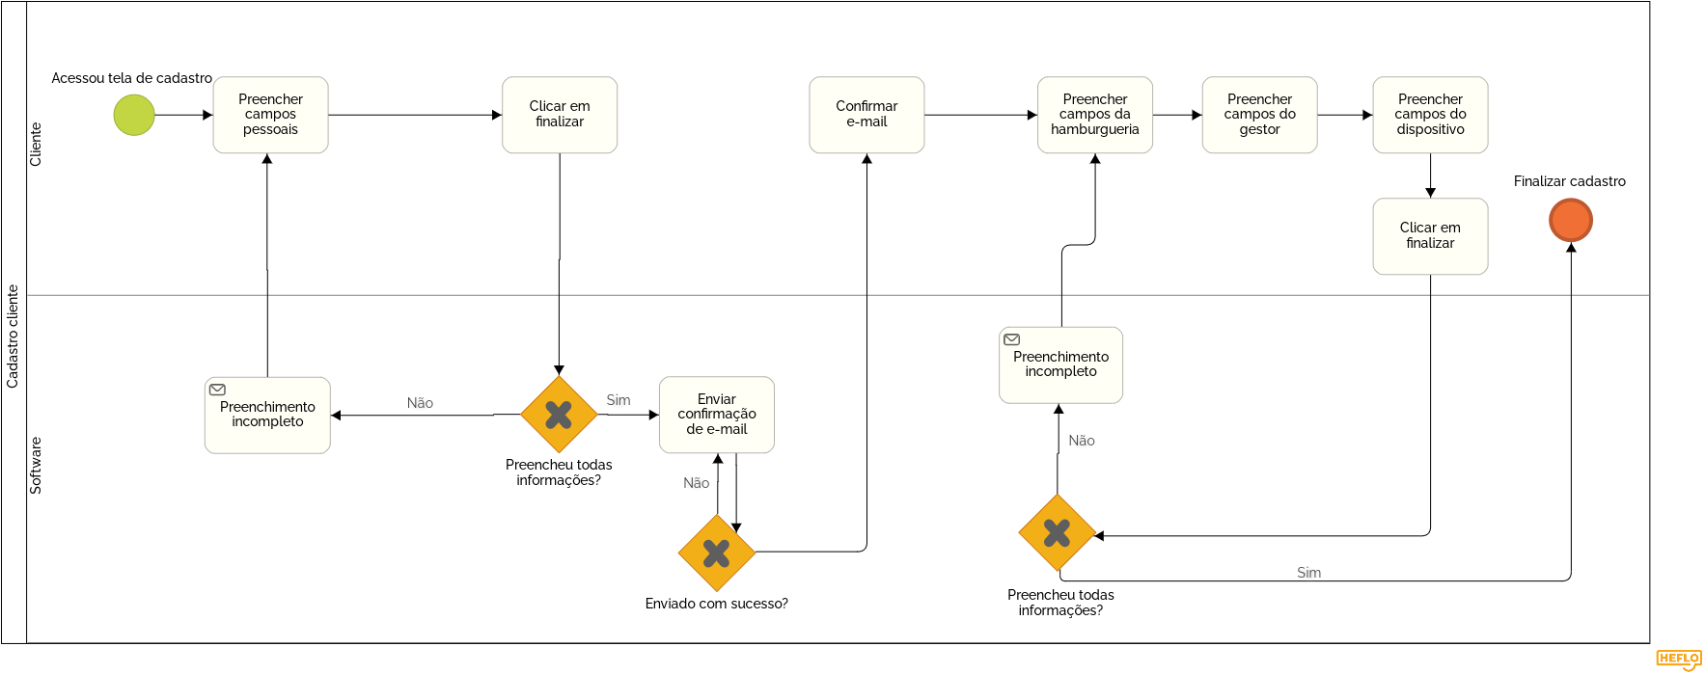
BPMN - Micro
Cadastro

Slide 14
PLANEJAMENTO TÁTICO

Slide 15
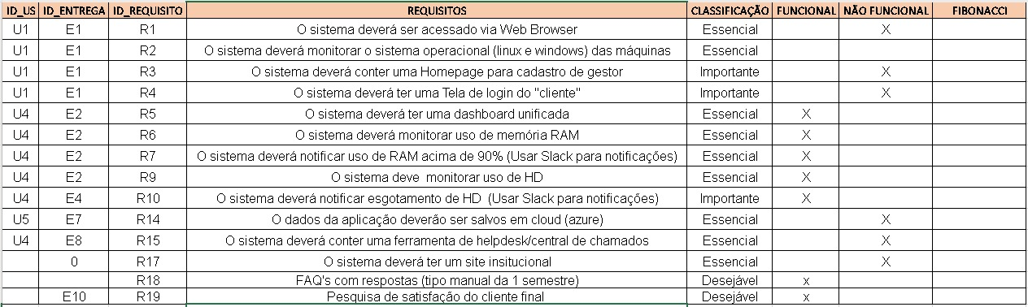
Requisitos

Slide 16
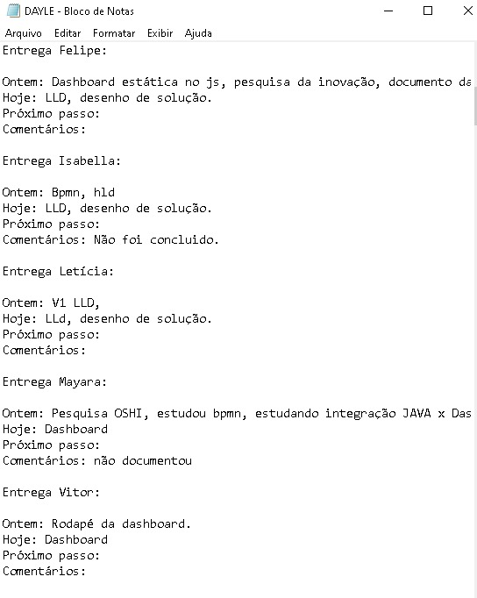
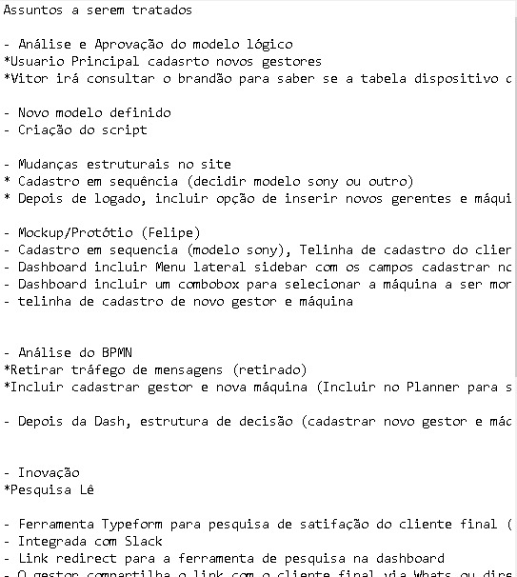
Dayle’s e Reuniões

Slide 17
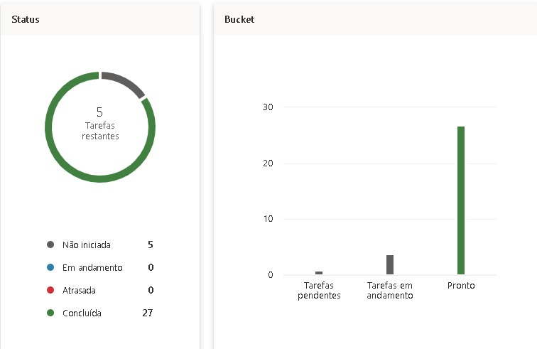
Planner

Slide 18
DESENVOLVIMENTO

Slide 19
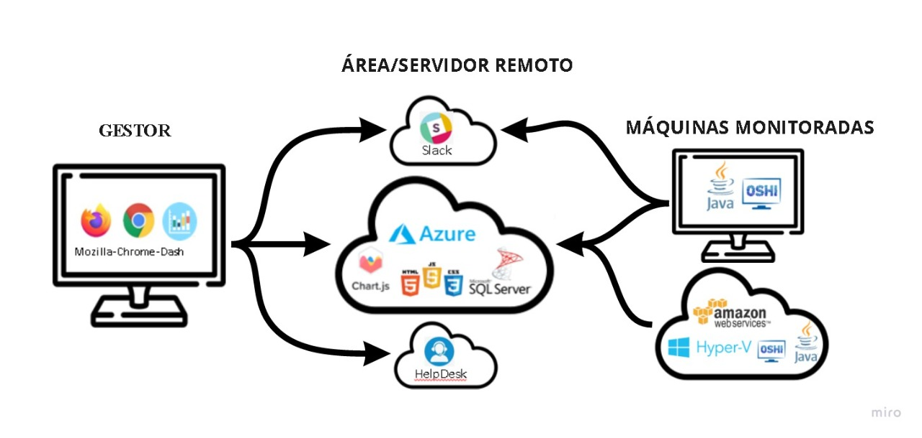
LLD

Slide 20
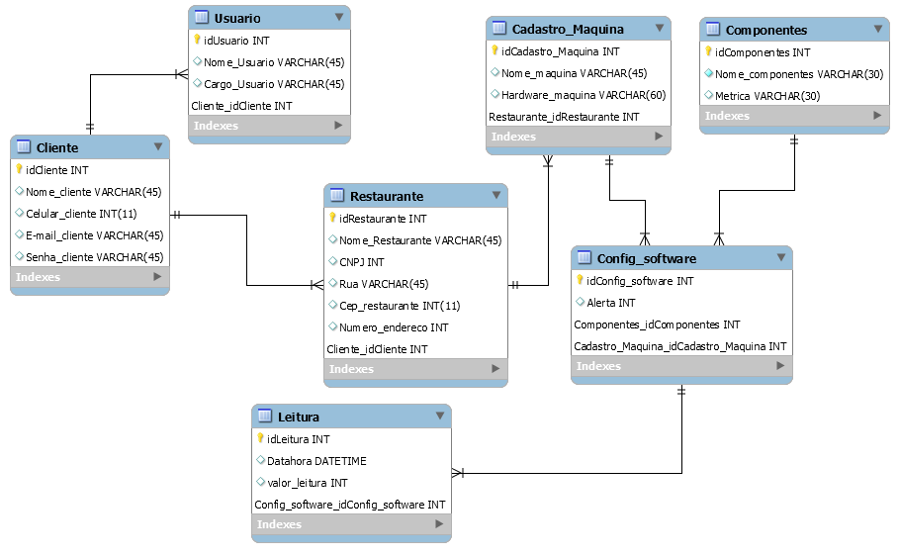
Dados
Modelagem
Lógica

Slide 21
Inovação
Site
OSHI
Planner
Instância

Slide 22

Agredecimentos

Slide 23
